Slide 1



AI繪圖教學
x
教AI學習繪圖
──4. 以圖片AI繪圖──
https://l.pulipuli.info/24/hsu
中華民國圖書館學會 資訊科技委員
陳勇汀
blog@pulipuli.info
2024
Notes:
https://docs.google.com/presentation/d/1avlbbqVtkIzIAZC40po5wwM7tOZkknedgXMwEqwMyj8/edit?usp=sharing

Slide 2
AI繪圖教學 x 教AI學習繪圖
1. 生成式AI繪圖
2. 提示詞AI繪圖
3. 教學的繪圖需求
4. 以圖片AI繪圖
5. 讓AI跟教學看齊

Slide 3
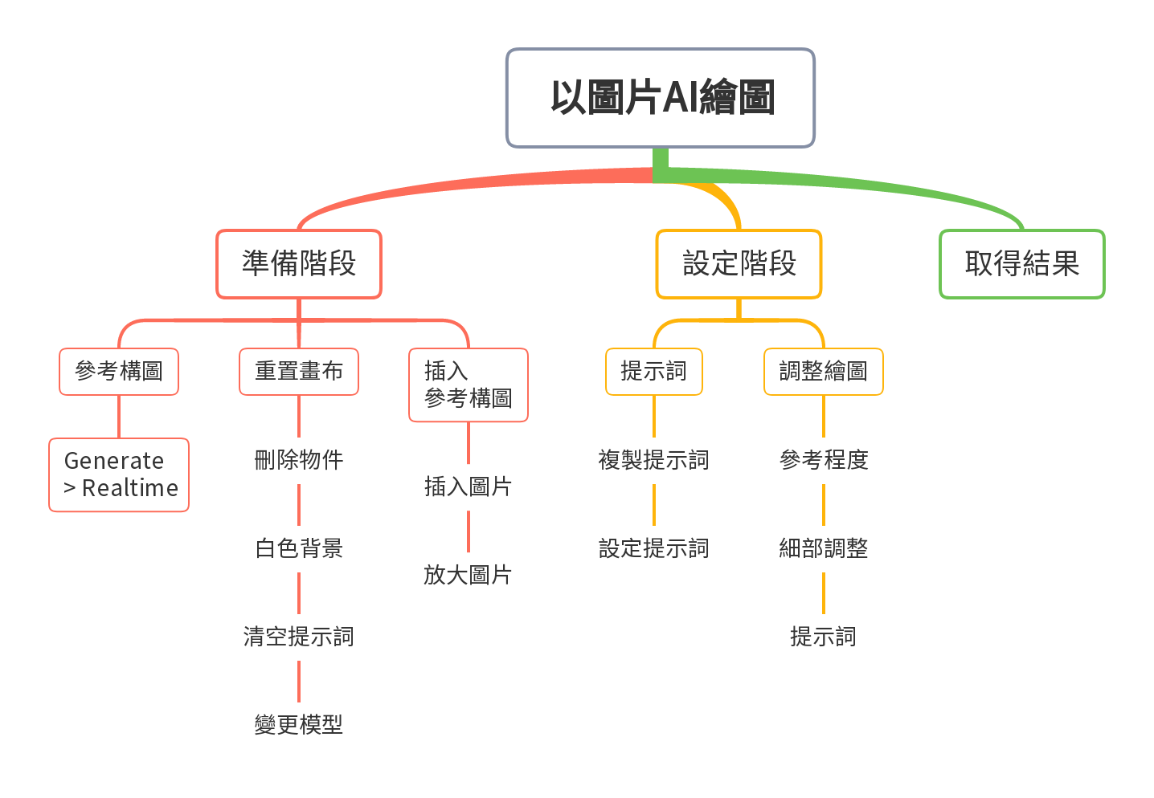
Notes:
以圖片AI繪圖
準備階段
參考構圖
Generate \n> Realtime
重置畫布
刪除物件
白色背景
清空提示詞
變更模型
插入\n參考構圖
插入圖片
放大圖片
設定階段
提示詞
複製提示詞
設定提示詞
調整繪圖
參考程度
細部調整
提示詞
取得結果

Slide 4
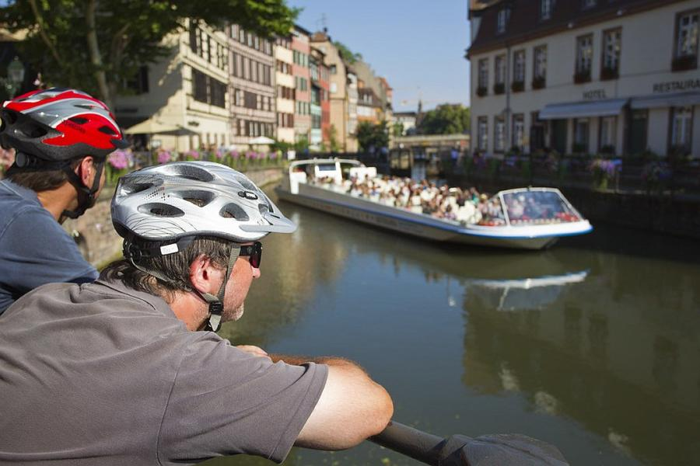
「一人招呼著對面坐船的人」
?

Slide 5

實作4-1.
以圖片AI繪圖
有點複雜喔！
※ 連結都在課程網頁
準備階段
繪圖階段
取得結果

Slide 6
準備階段

Slide 7
1. 取得參考構圖
選擇重點：
畫面構圖
人物姿勢
顏色位置 跟預想畫面 相近
https://en.radreisen.at/germany-france/bike-and-boat/rhine-bike-path-by-bike-and-boat
Notes:
田野村的小碼頭，一人招呼著對面坐船的人

Slide 8
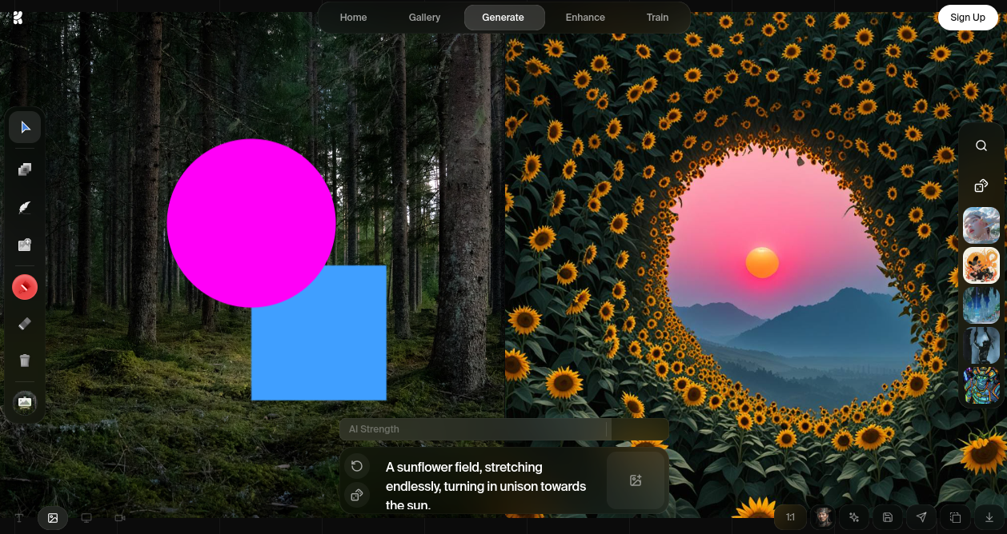
2. 進入 Generate > Realtime
https://www.krea.ai/apps/image/realtime
畫布
生成結果

Slide 9
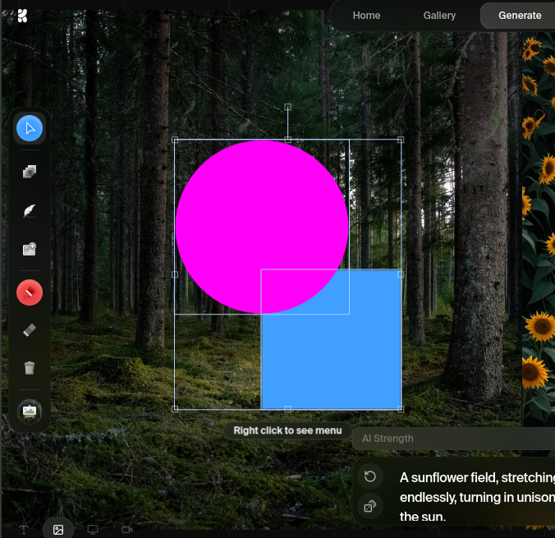
重置畫布
3-1. 選取並刪除畫布上的物件
A. 選取模式
B. 選取
C. 刪除

Slide 10
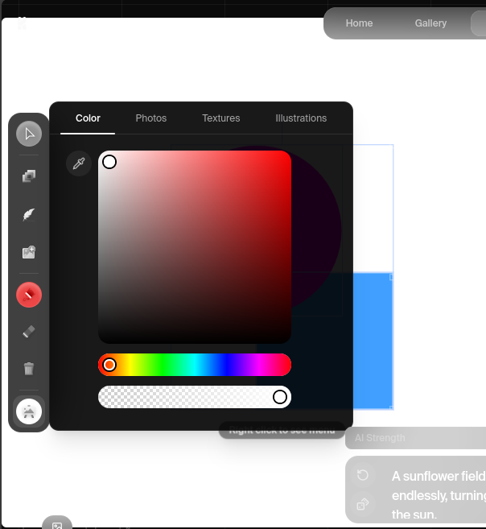
重置畫布
3-2. 背景設為白色
B. 顏色
C. 拉到左上角變成白色
A. 背景

Slide 11
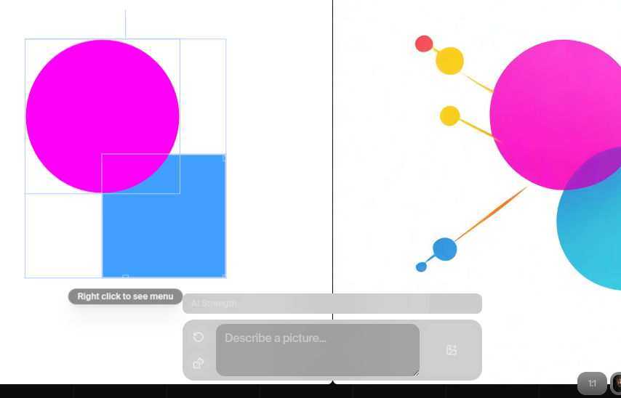
重置畫布
3-3. 清空提示詞
選取並刪除提示詞

Slide 12
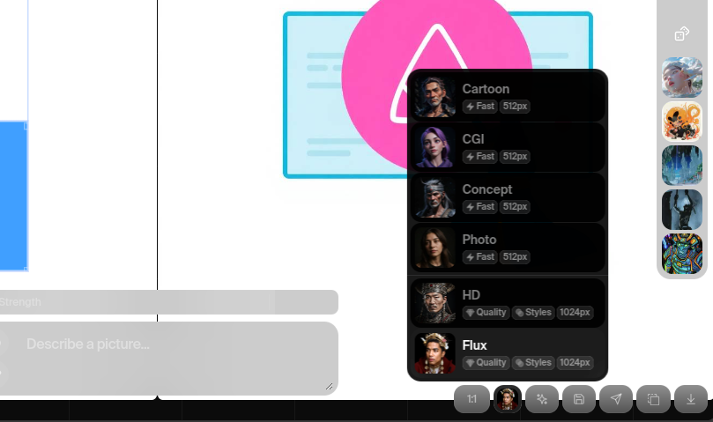
重置畫布
3-4. 變更模型為Flux
B. 選擇Flux
A. 變更模型

Slide 13
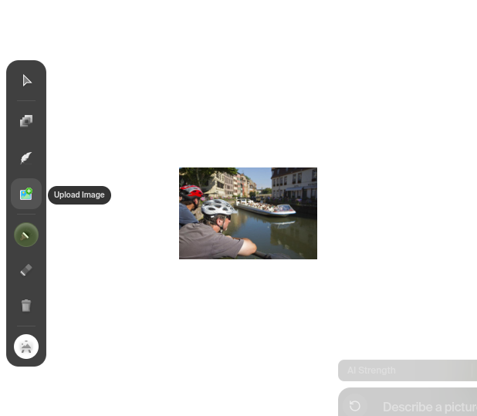
插入參考構圖
4-1. 插入圖片
上傳圖片

Slide 14
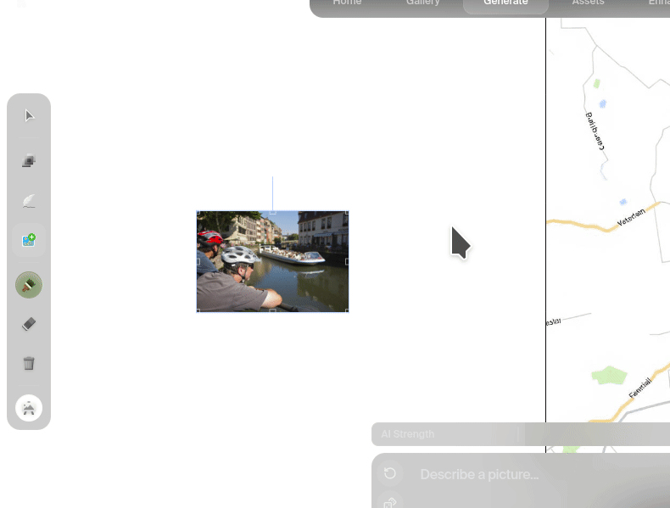
插入參考構圖
4-2. 放大圖片

Slide 15
設定階段

Slide 16
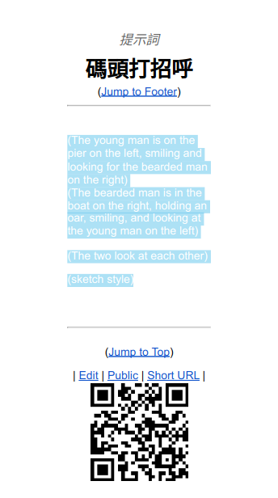
設定提示詞
5-1. 複製提示詞
(The young man is on the pier on the left, smiling and looking for the bearded man on the right)
(The bearded man is in the boat on the right, holding an oar, smiling, and looking at the young man on the left)
(The two look at each other)
(sketch style)

Slide 17


提示詞的考量
一人招呼著對面坐船的人
兩個物體各自描述，用圓括號隔開
(年輕人在左邊的碼頭上，微笑著尋找右邊的鬍子男)
(鬍子男在右邊的船上，拿著槳，微笑著看著左邊的年輕人)
(兩人對視)
(素描風格)
風格描述

Slide 18
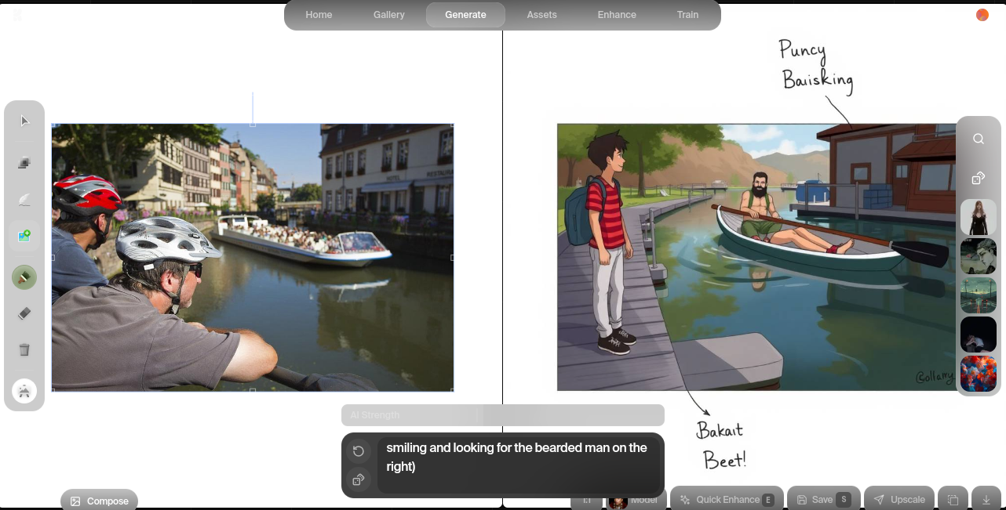
設定提示詞
5-2. 設定提示詞
貼上提示詞

Slide 19
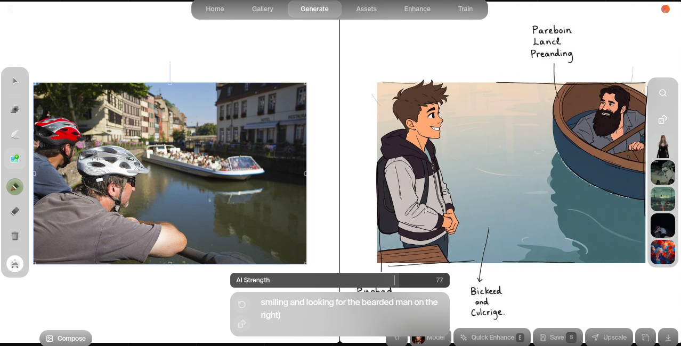
調整AI繪圖
6-1. 調整圖片參考程度 (1/2)
AI Strength
數值越大，與原圖越不像

Slide 20
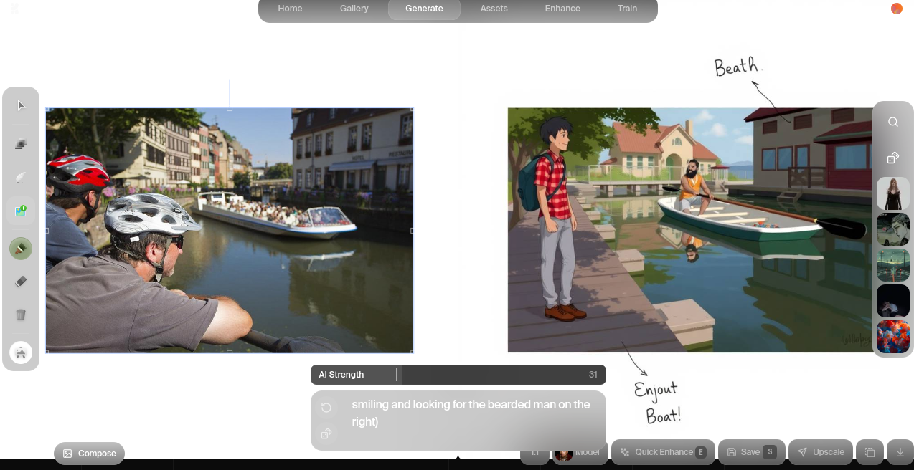
調整AI繪圖
6-1. 調整圖片參考程度 (2/2)
AI Strength
數值越小，與原圖越像

Slide 21
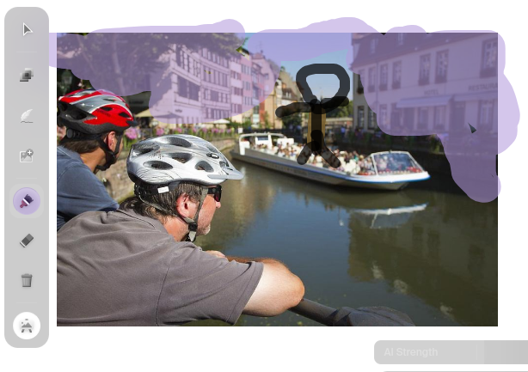
調整AI繪圖
6-2. 用筆刷和橡皮擦修改圖片 (1/2)
筆刷：增加顏色色塊
橡皮擦

Slide 22
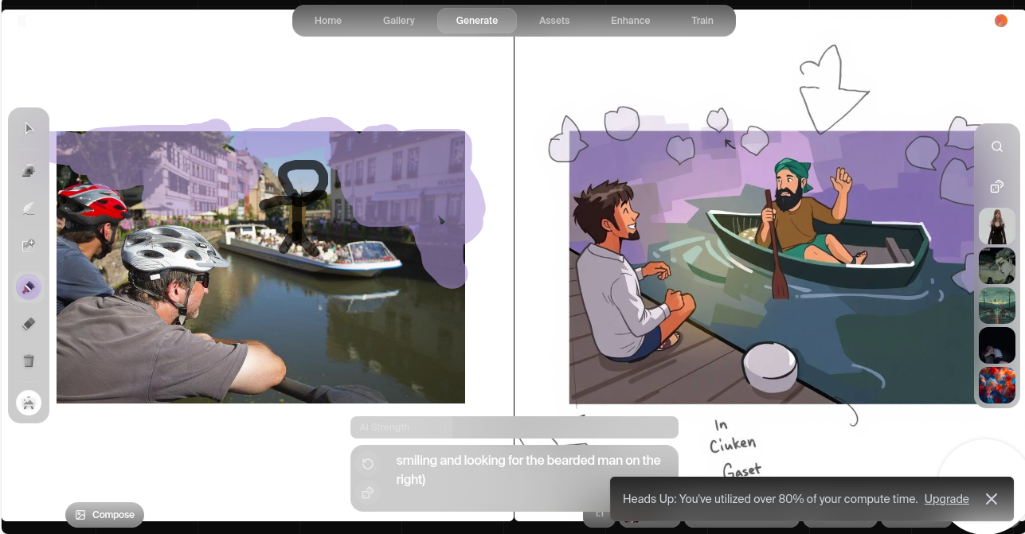
調整AI繪圖
6-2. 用筆刷和橡皮擦修改圖片 (1/2)

Slide 23
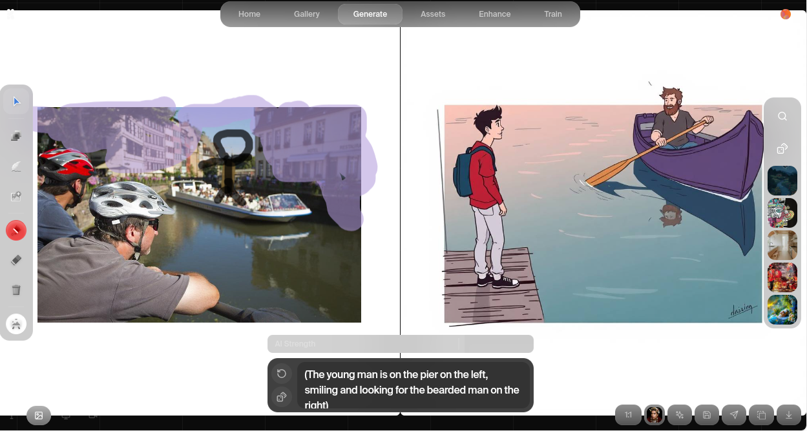
調整AI繪圖
6-3. 修改提示詞
修改提示詞

Slide 24
調整AI繪圖
6-4. 重新產生一張圖
Variation
變化

Slide 25
取得結果

Slide 26
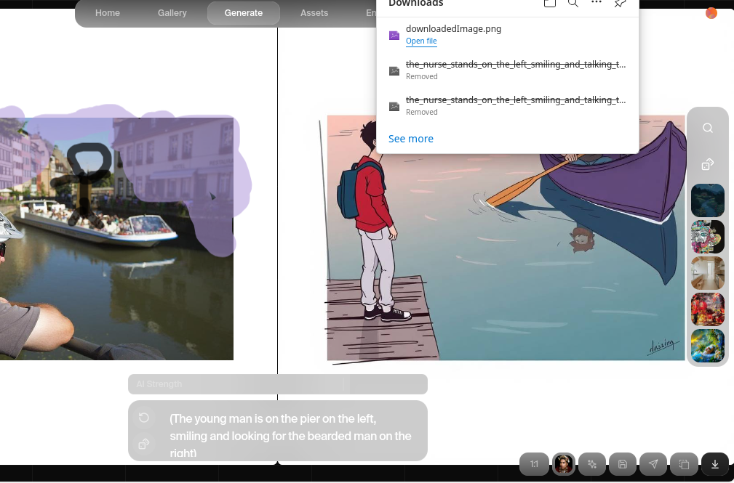
7. 取得生成結果
下載

Slide 27
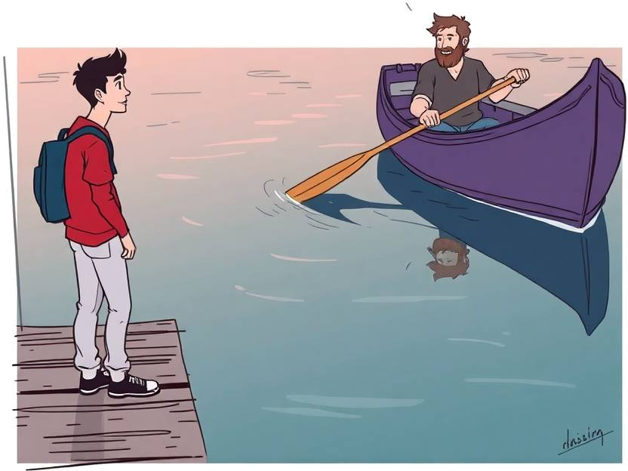
實作4-1.
以圖片AI繪圖
你會畫出
什麼圖片呢？
※ 連結都在課程網頁

Slide 28

為什麼每次都不一樣！

Slide 29


5. 讓AI跟教學看齊
NEXT PART:

Slide 30


感謝聆聽
任何問題都可以發問喔！
有什麼問題嗎？
電子信箱
blog@pulipuli.info
https://l.pulipuli.info/24/hsu
BLOG 布丁布丁吃什麼？
blog.pulipuli.info

